Slide 1

Круговая капча cCAPTCHA
Поконечный Эдуард
11 класс
Руководитель:
Гусев Алексей Дмитриевич, Федотов Артем Андреевич

Slide 2
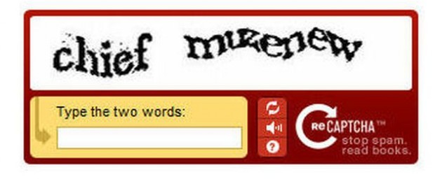
Что такое капча?
Кáпча (от англ. сокр. CAPTCHA) — компьютерный тест, позволяющий определить, кем является пользователь системы: человеком или компьютером. Самый распространенный вид – текстовые капчи.
Пример распространенной текстовой капчи от Google

Slide 3
Чем плохи текстовые капчи?
Иногда сложно распознать даже человеку
Трудно для людей с плохим зрением
Очень неудобно вводить символы, особенно на сенсорных устройствах
Для большинства текстовых капч придуманы алгоритмы распознавания компьютером

Slide 4
cCAPTCHA
Круговая капча (англ. «Circle CAPTCHA») – тот же CAPTCHA-тест, но в нем пользователю предлагается картинка, повернутая на произвольный угол. Установка ее на место посредством поворота (мышью, например) и есть решение капчи.

Slide 5
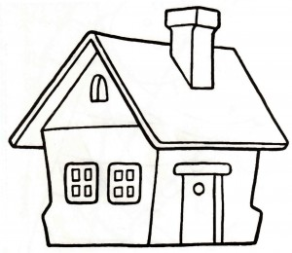
Основная идея cCAPTCHA
Поворот
Готово!

Slide 6




Используемые технологии

Slide 7
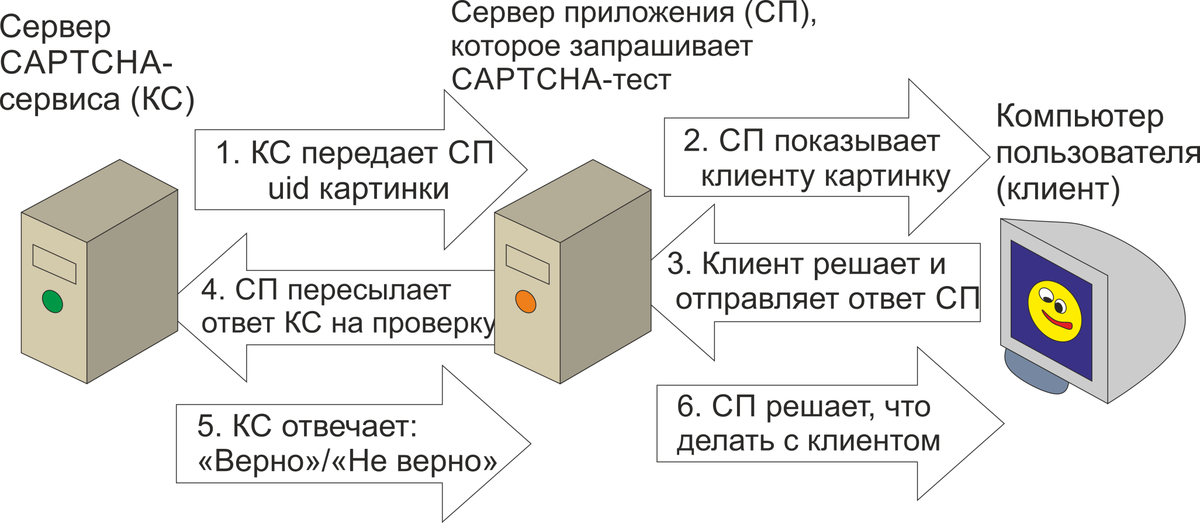
Как это устроено

Slide 8
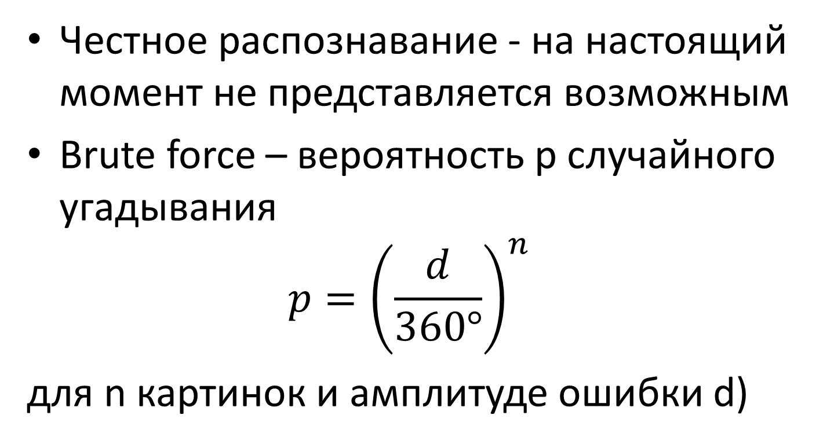
Безопасность
Честное распознавание - на настоящий момент не представляется возможным
Brute force – вероятность p случайного угадывания
$$p={\left(\frac{d}{360°}\right)}^{n}$$
для n картинок и амплитуде ошибки d)

Slide 9
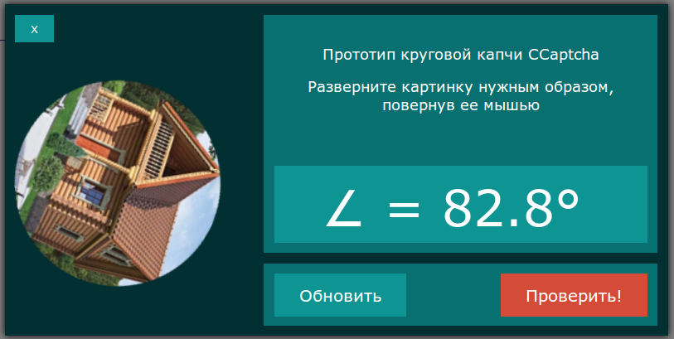
Достигнутые результаты
Клиентская часть – создано popup-окно, запрашивающее круговую картинку и позволяющее ее вращать

Slide 10
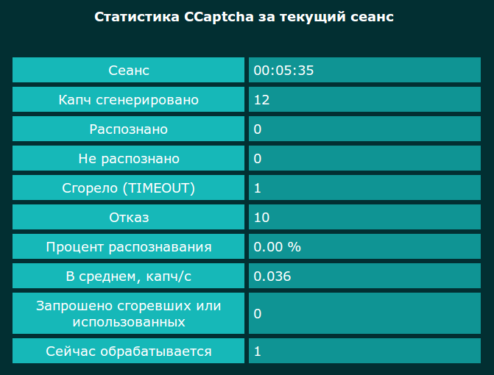
Достигнутые результаты
Серверная часть – создан сервер, способный генерировать CAPTCHA-картинки и обрабатывать множественные запросы, а также вести статистику

Slide 11
Перспективы
Проект будет дорабатываться по следующим критериям:
Автоматизировать процесс случайной выборки подходящих картинок из Интернета
Доработать представление на мобильных телефонах
Улучшить безопасность системы

Slide 12


Спасибо за внимание!
www.lanat.ru

